Slide 1

첫째 마당 – CH4. 안드로이드 프로젝트와 개발도구
5.
사용자 알림효과

Slide 2
첫째 마당 – CH4. 안드로이드 프로젝트와 개발도구
5-1.
토스트와 대화상자
모달과 모달리스

Slide 3
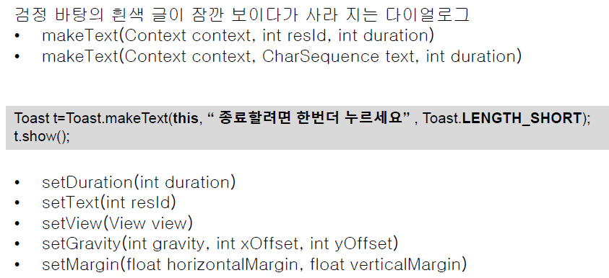
5-1 토스트(Toast)

Slide 4
토스트와 대화상자
토스트
- 간단한 메시지를 잠깐 보여주었다가 없어지는 뷰로 애플리케이션 위에 떠 있는 뷰라 할 수 있음
[Code]
Toast.makeText(Context context, String message, int duration)
[Code]
public void setGravity(int gravity, int xOffset, int yOffset)
public void setMargin(float horizontalMargin, float verticalMargin)
gravity값은 Gravity.CENTER와 같이 정렬위치 지정
2. 토스트와 대화상자

Slide 5
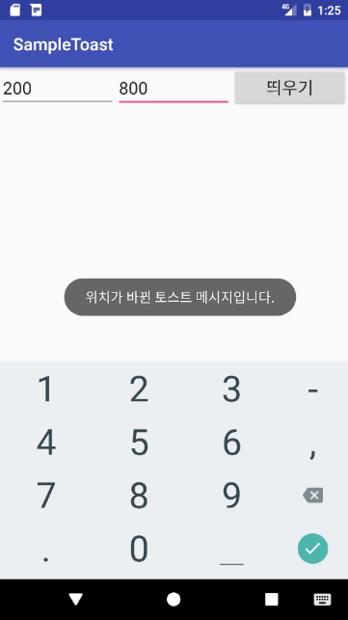
토스트 만들기 예제
토스트 만들기 예제
토스트의 색상이나 모양을 직접 구성
새로운 레이아웃 정의
메인 액티비티
XML 레이아웃 정의
메인 액티비티 코드 작성
메인 액티비티의 레이아웃 정의
메인 액티비티에서 위치 설정
토스트를 위한
XML 레이아웃 정의
메인 액티비티 코드 작성
토스트의 모양을 XML 레이아웃으로 정의
메인 액티비티에서 모양 설정
2. 토스트와 대화상자

Slide 6
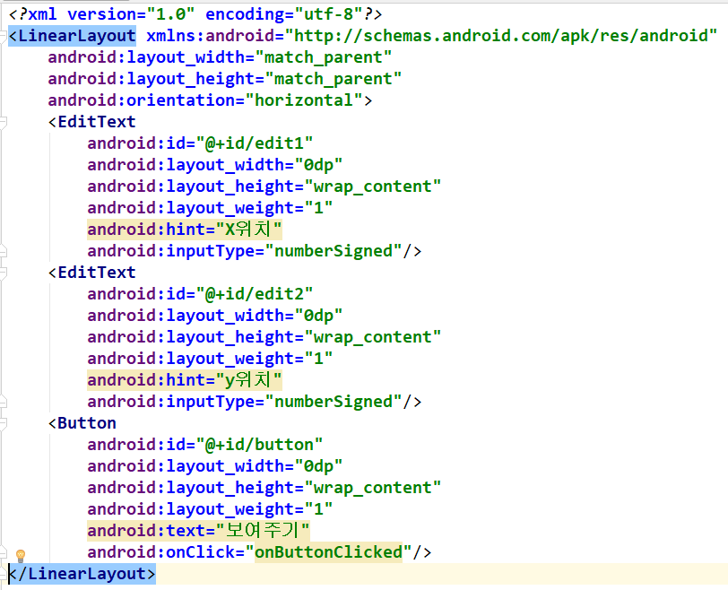
activity_main.xml

Slide 7
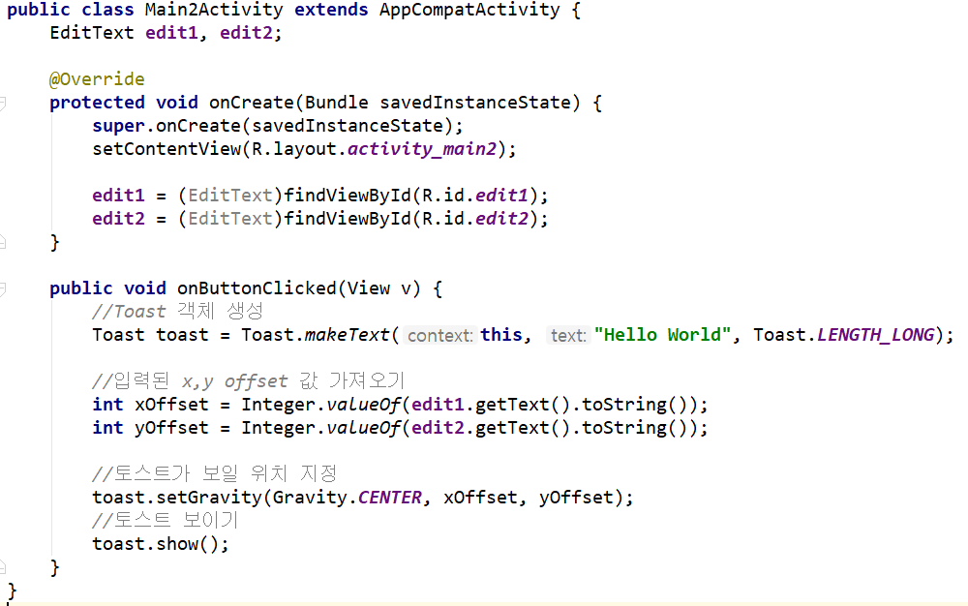
토스트 위치 바꾸기 - 자바소스

Slide 8
메인 액티비티 코드 만들기
Toast toast = Toast.makeText (getApplicationContext(),
"Hello Android!",
Toast.LENGTH_LONG);
int xOffset = Integer.valueOf(editText .getText().toString());
Int yOffset = Integer.valueOf(editText2 .getText().toString());
toast.setGravity(Gravity.CENTER , xOffset, yOffset);
toast.show();
2
토스트 객체 생성
3
x offset 값 확인
4
y offset 값 확인
5
토스트가 보일 위치 지정
6
토스트 보이기
2. 토스트와 대화상자

Slide 9
토스트 모양 바꾸기 – 메인 액티비티 코드 만들기
LayoutInflater inflater = getLayoutInflater();
View layout = inflater.inflate(
R.layout.toastborder,
(ViewGroup) findViewById(R.id.toast_layout_root));
TextView text = (TextView) layout.findViewById(R.id.text);
Toast toast = new Toast(getApplicationContext());
text.setText("Hello My Android!");
toast.setGravity(Gravity.CENTER, 0, 0);
toast.setDuration(Toast.LENGTH_SHORT);
toast.setView(layout);
toast.show();
1
레이아웃 인플레이터 객체 참조
2
토스트를 위한 레이아웃 인플레이션
3
토스트 객체 생성
4
토스트가 보이는 뷰 설정
2. 토스트와 대화상자

Slide 10
토스트 모양 바꾸기 – 토스트의 XML 레이아웃
<LinearLayout
xmlns:android="http://schemas.android.com/apk/res/android"
android:id="@+id/toast_layout_root"
android:orientation="horizontal"
android:layout_width="match_parent"
android:layout_height="match_parent"
android:padding="10dp"
>
<TextView
android:id="@+id/textView"
android:layout_width="wrap_content"
android:layout_height="wrap_content"
android:padding="20dp"
android:background="@drawable/toast"
/>
</LinearLayout>
2. 토스트와 대화상자

Slide 11
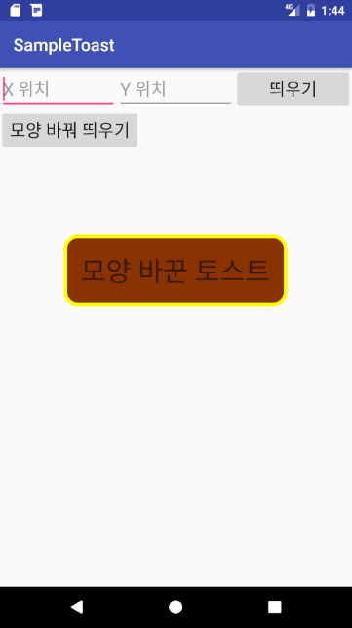
Shape 객체를 위한 XML 정의
<?xml version="1.0" encoding="UTF-8" ?>
<shape xmlns:android="http://schemas.android.com/apk/res/android"
android:shape="rectangle"
>
<stroke
android:width="4dp"
android:color="#ffffff00"
/>
<solid
android:color="#ff883300"
/>
<padding
android:left="20dp"
android:top="20dp"
android:right="20dp"
android:bottom="20dp"
/>
<corners
android:radius="15dp"
/>
</shape>
2. 토스트와 대화상자

Slide 12
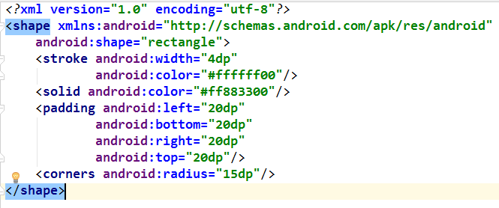
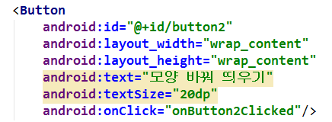
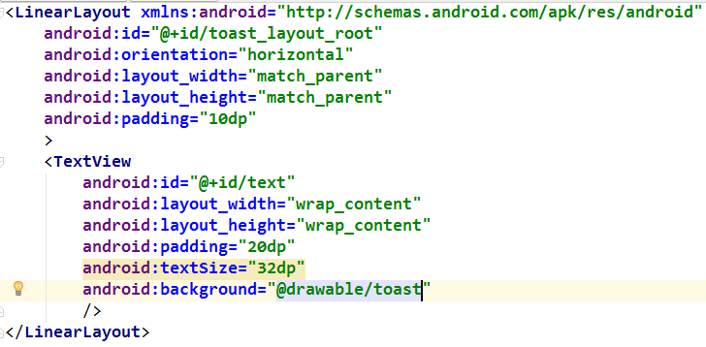
토스트 모양 바꾸기
toast.xml
activity_main.xml
toastborder.xml

Slide 13
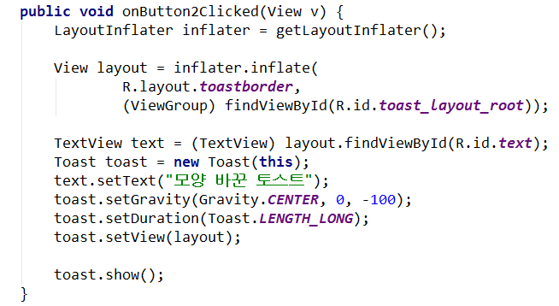
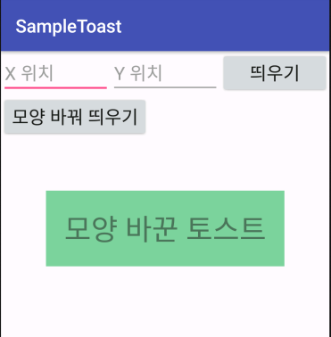
토스트 모양 바꾸기 – 메인 액티비티 코드 만들기

Slide 14
첫째 마당 – CH4. 안드로이드 프로젝트와 개발도구
5-2.
알림대화상자

Slide 15
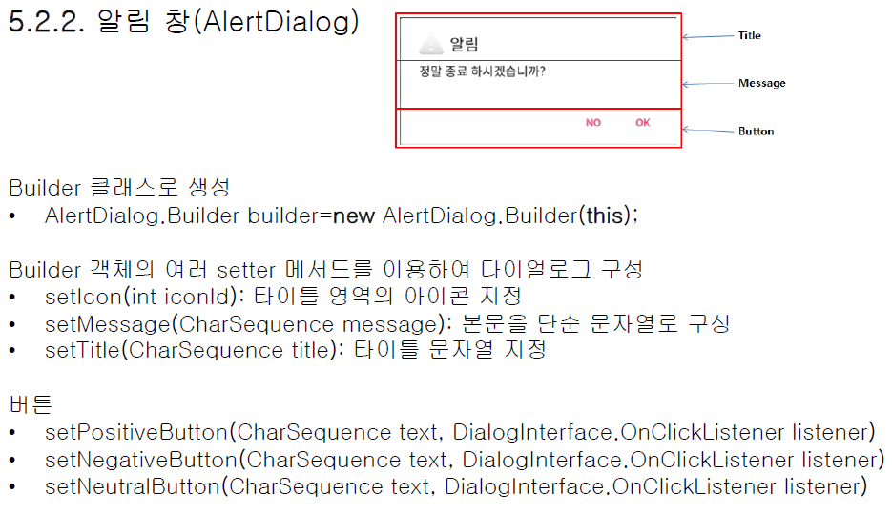
5-2 알림대화상자(AlertDialog)
-타이틀과 버튼 없이는 알림창으로 만들 수 없다
-Builder로 만드는 이유는 여러 설정값에 의해 만들어지기 때문
-builder패턴

Slide 16
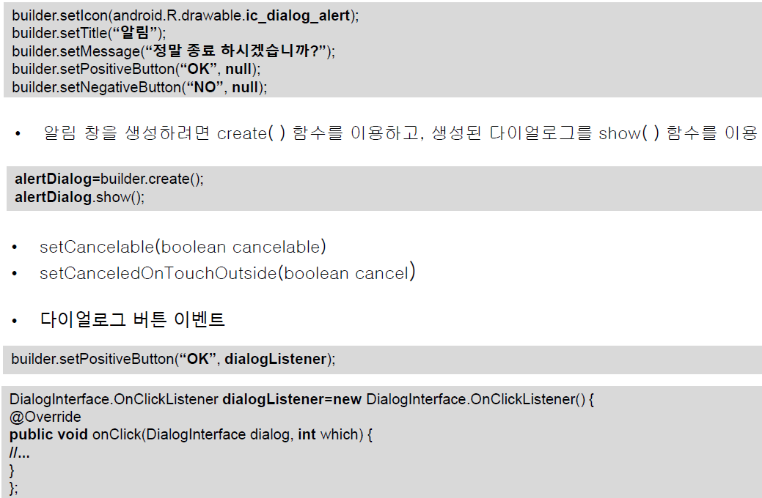
5-2 알림대화상자

Slide 17
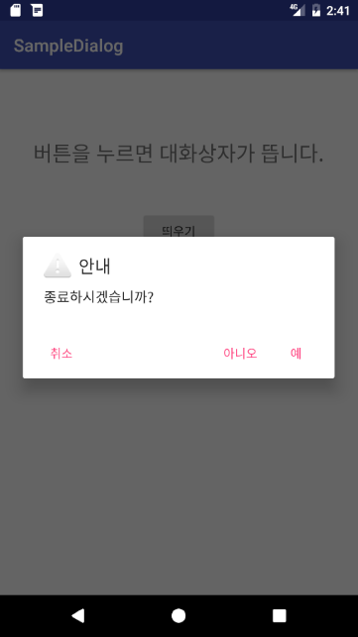
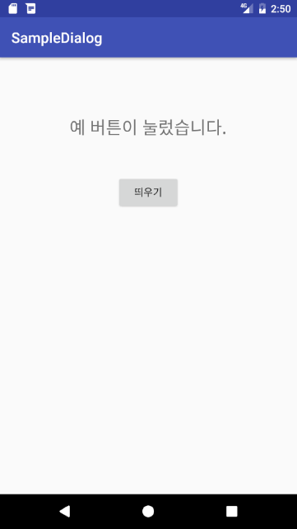
알림 대화상자 보여주기 예제
사용자에게 확인을 받거나 선택하도록 할 때 사용
예, 아니오, 취소 3개의 버튼으로 응답 가능
대화상자 만들기 예제
대화상자 보여주기
이벤트 처리
메인 액티비티
XML 레이아웃 정의
메인 액티비티 코드 작성
메인 액티비티의 레이아웃 정의
메인 액티비티에서 대화상자 보여주기
2. 토스트와 대화상자

Slide 18
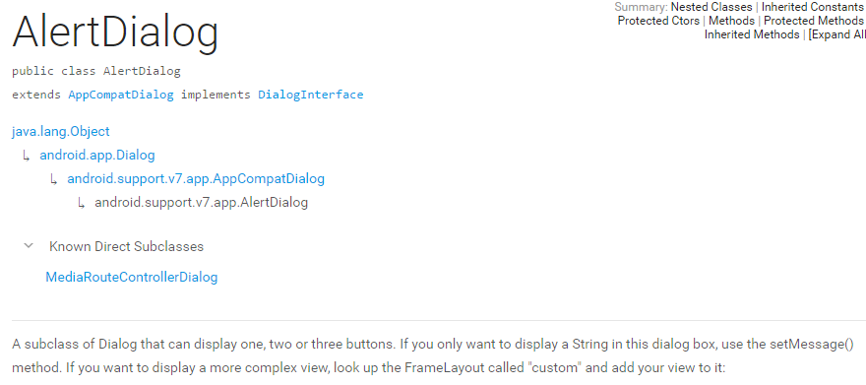
AlertDialog

Slide 19
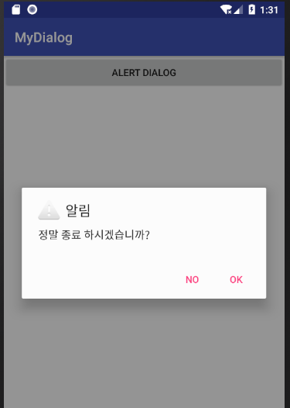
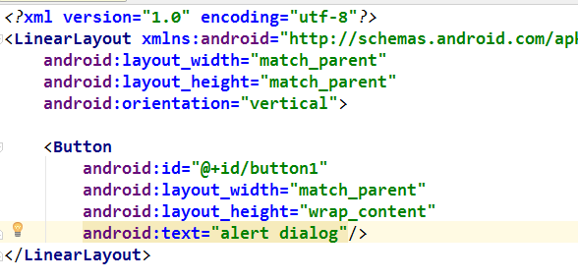
activity_mian.xml

Slide 20
메인 액티비티 코드 만들기
AlertDialog dialog = createDialogBox();
dialog.show();
1
createDialogBox() 메소드 호출하여 대화상자 객체 생성
2
대화상자 보여주기
private AlertDialog createDialogBox()
AlertDialog.Builder builder = new AlertDialog.Builder(this);
builder.setTitle("안내");
builder.setMessage("종료하시겠습니까?");
builder.setIcon(R.drawable.alert_dialog_icon);
3
대화상자의 타이틀, 메시지, 아이콘 설정
Continued..
2. 토스트와 대화상자

Slide 21
메인 액티비티 코드 만들기 (계속)
builder.setPositiveButton("예", new DialogInterface.OnClickListener()
public void onClick(DialogInterface dialog, int whichButton)
msg = "예 버튼이 눌렀습니다. " + Integer.toString(whichButton);
txtMsg.setText(msg);
);
builder.setNeutralButton("취소",new DialogInterface.OnClickListener()
public void onClick(DialogInterface dialog, int whichButton)
msg = "취소 버튼이 눌렸습니다. " + Integer.toString(whichButton);
txtMsg.setText(msg);
);
builder.setNegativeButton("아니오", new DialogInterface.OnClickListener()
public void onClick(DialogInterface dialog, int whichButton)
msg = "아니오 버튼이 눌렸습니다. " + Integer.toString(whichButton);
txtMsg.setText(msg);
);
AlertDialog dialog = builder.create();
return dialog;
}
“예” 버튼 기능 설정
4
5
“취소” 버튼 기능 설정
6
“아니오” 버튼 기능 설정
2. 토스트와 대화상자

Slide 22
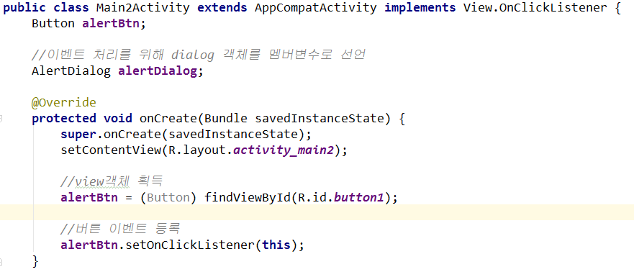
MainActivity.java

Slide 23
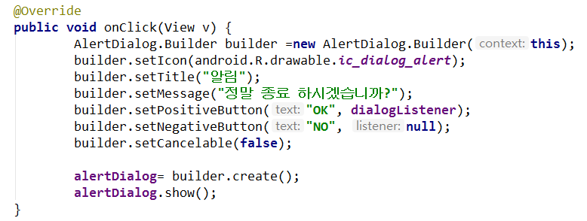
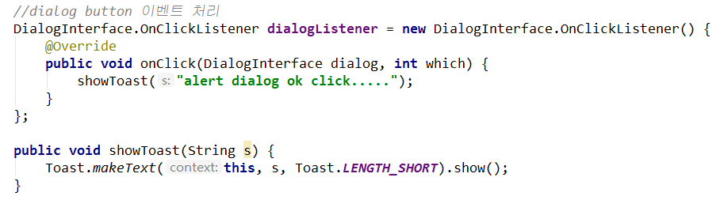
MainActivity.java
뒤로가기 버튼, 다이얼로그 창 밖 터치해도 닫히지 않는다.

Slide 24
첫째 마당 – CH4. 안드로이드 프로젝트와 개발도구
5-3.
알림대화상자(목록)

Slide 25
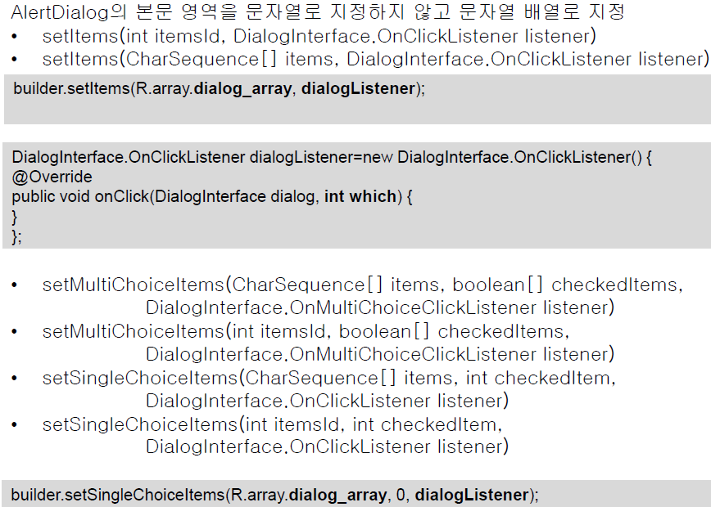
5-3 목록(AlertDialog)

Slide 26
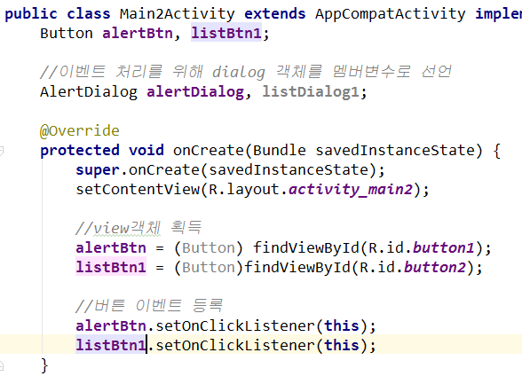
5-3 목록(AlertDialog)

Slide 27
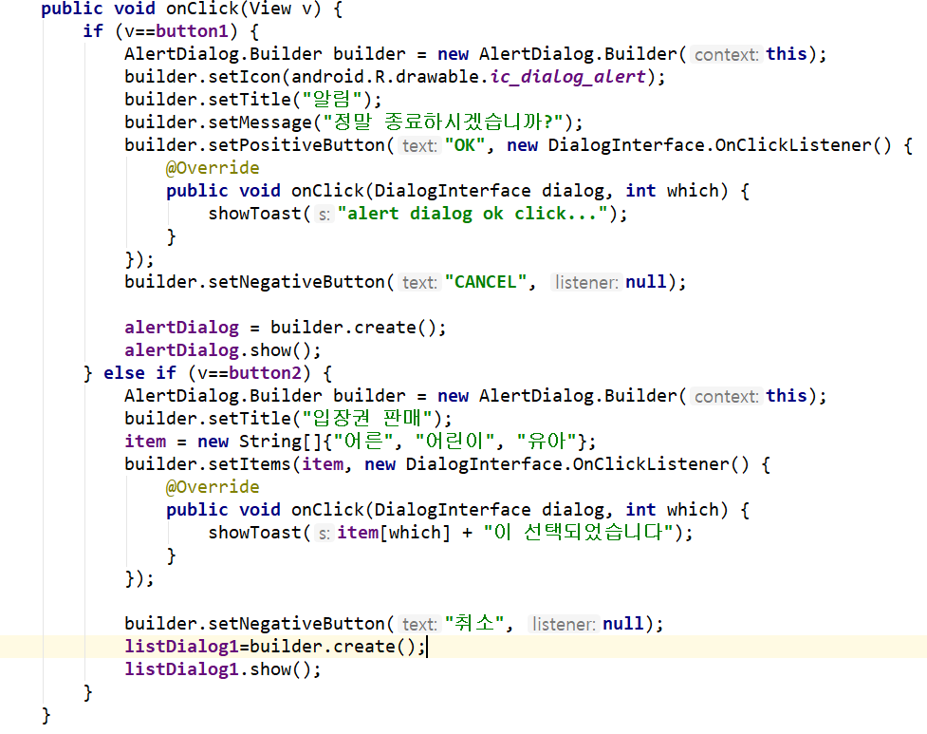
목록 (AlertDialog) - setItem

Slide 28
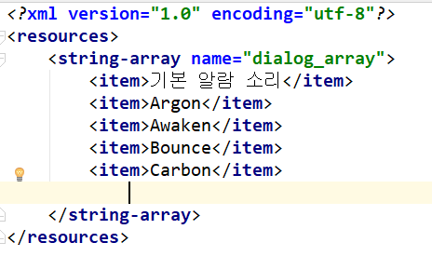
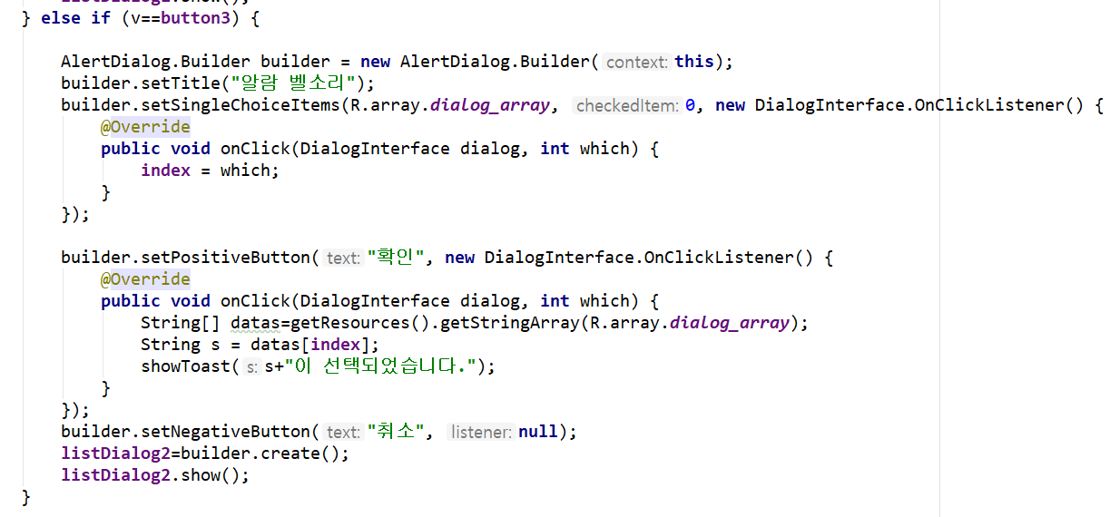
목록 (AlertDialog) - setSingleChoiceItem
res/values/arrays.xml
MainActivity.java onClick()메소드에 추가

Slide 29
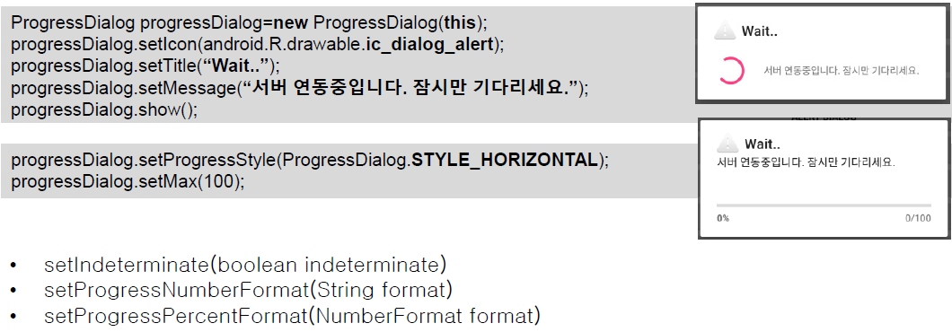
5-1-4 프로그래스 다이얼로그

Slide 30
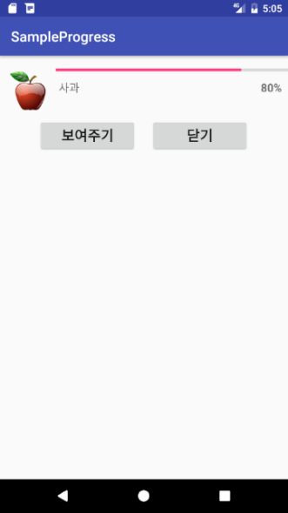
프로그레스바 사용하기
여러 가지 화면을 구성하고 그 안에 다양한 위젯을 사용하는데 있어서 대화상자처럼 중간 중간 상태 정보를 보여주는 가장 좋은 방법 중 하나임
최대값을 설정하는 max, 현재 값을 설정하는 progress 속성이 중요함
막대 모양
- 작업의 진행 정도를 알려줄 수 있도록 막대 모양으로 표시함
- style 속성의 값을 “?android:attr/progressBarStyleHorizontal"로 설정함
원 모양
- 작업이 진행 중임을 알려줌
- 원 모양으로 된 프로그레스바가 반복적으로 표시됨
3. 프로그레스바 사용하기

Slide 31
프로그레스바 사용 메소드
[Code]
void setProgress (int progress)
void incrementProgressBy (int diff)
진행률이 변경되면 progress 속성으로 설정되었던 값을 바꿈
setProgress()는 정수 값을 받아 프로그레스바의 현재 값으로 설정
incrementProgressBy()는 현재 설정되어 있는 값을 기준으로 값을 더하거나 뺄 때 사용
프로그래스바는 항상 보일 필요가 없으므로 화면에서 차지하는 공간을 줄일 수 있도록 타이틀바에 프로그레스바를 표시할 수도 있음
이 기능은 윈도우 속성으로 정의되어 있으므로 아래 메소드 사용
[Code]
requestWindowFeature(Window.FEATURE_PROGRESS);
3. 프로그레스바 사용하기

Slide 32

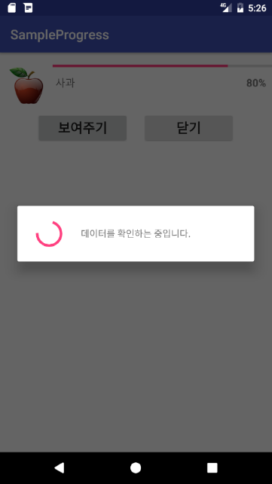
프로그레스바 사용하기 예제
프로그레스바 사용하기
예제
프로그레스바로 진행상태 보여주기
메인 액티비티의
XML 레이아웃 정의
메인 액티비티 코드 작성
메인 액티비티 레이아웃 정의
프로그레스바 사용 코드 넣기
3. 프로그레스바 사용하기

Slide 33
레이아웃 만들기
<ProgressBar
style="?android:attr/progressBarStyleHorizontal"
android:id="@+id/progressBar"
android:layout_width="match_parent"
android:layout_height="wrap_content"
android:indeterminateOnly="false"
android:minHeight="20dp"
android:maxHeight="20dp"
android:max="100"
/>
프로그레스바 정의
1
indeterminateOnly 속성은 최댓값이 지정되지 않은 상태로 단순히 현재 진행 중임을 의미
여기에서는 진행률 값을 표시하므로 ‘false’값으로 설정
max 값은 프로그레스바의 최댓값을 설정하는 데 사용
3. 프로그레스바 사용하기

Slide 34
메인 액티비티 만들기
ProgressBar progressBar = (ProgressBar) findViewById(R.id.progressBar);
progressBar.setIndeterminate(false);
progressBar.setMax(100);
progressBar.setProgress(80);
3. 프로그레스바 사용하기

Slide 35
메인 액티비티 만들기 (계속)
progressDialog = new ProgressDialog(this);
progressDialog.setProgressStyle(ProgressDialog.STYLE_SPINNER);
progressDialog.setMessage("데이터를 확인하는 중입니다.");
3. 프로그레스바 사용하기

Slide 36
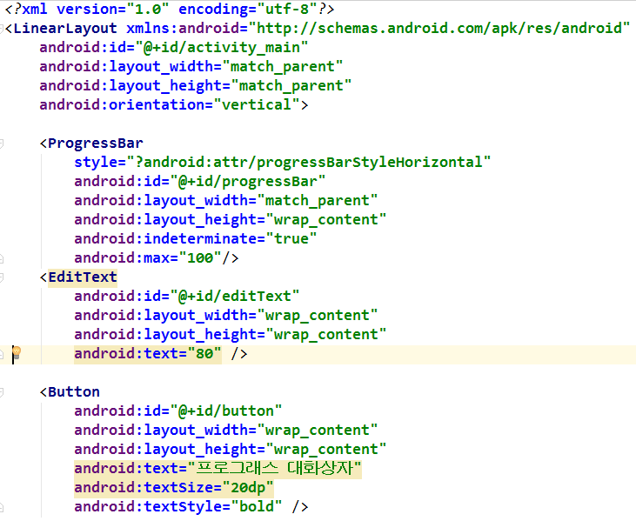
activity_main.xml

Slide 37
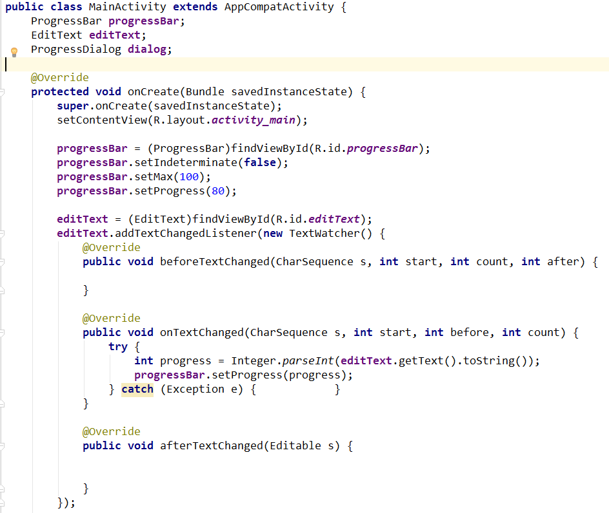
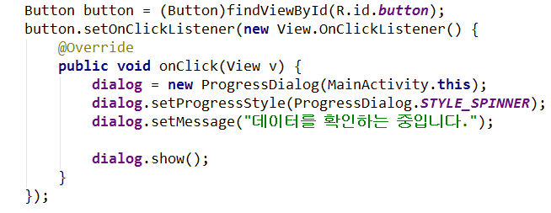
MainActivity.java

Slide 38
실행 화면
3. 프로그레스바 사용하기

Slide 39
첫째 마당 – CH4. 안드로이드 프로젝트와 개발도구
5-4.
DatePicker, TimePicker

Slide 40
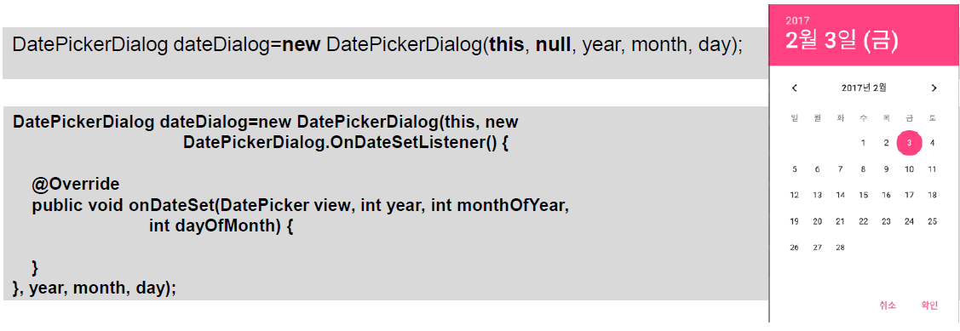
5-1-5 날짜 선택(DatePickerDialog)

Slide 41
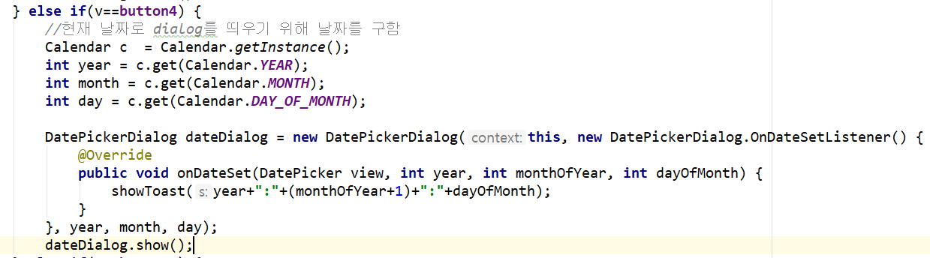
DatePickerDialog

Slide 42
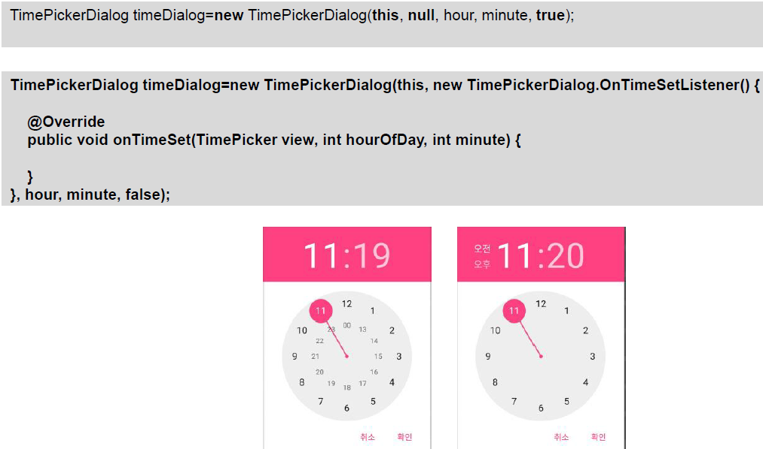
5-1-6 시간선택(TimePickerDialog)

Slide 43
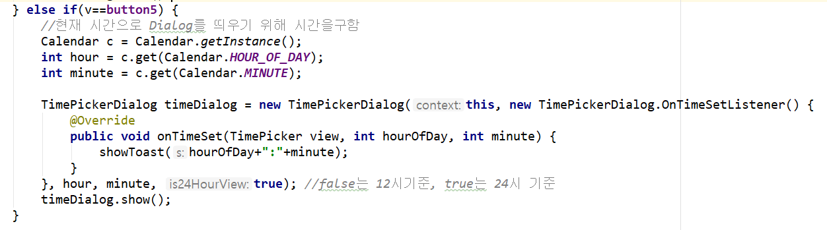
5-1-6 시간선택(TimePickerDialog)

Slide 44
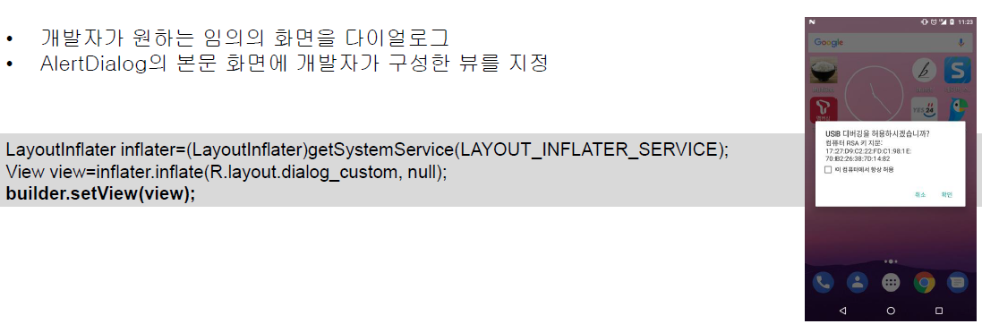
5-1-7. 커스텀다이얼로그

Slide 45
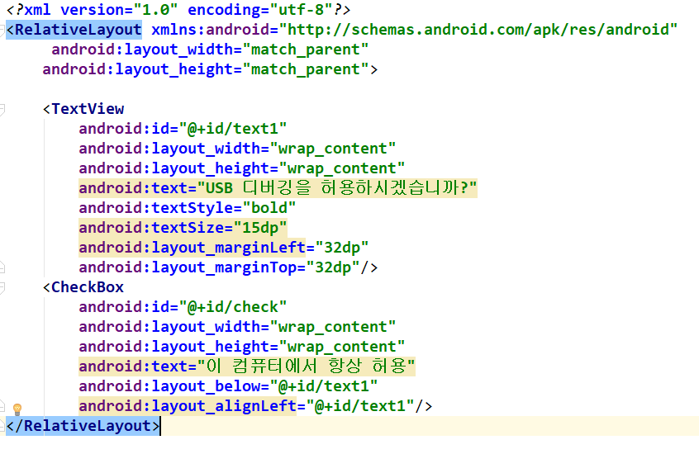
custom_dialog.xml

Slide 46
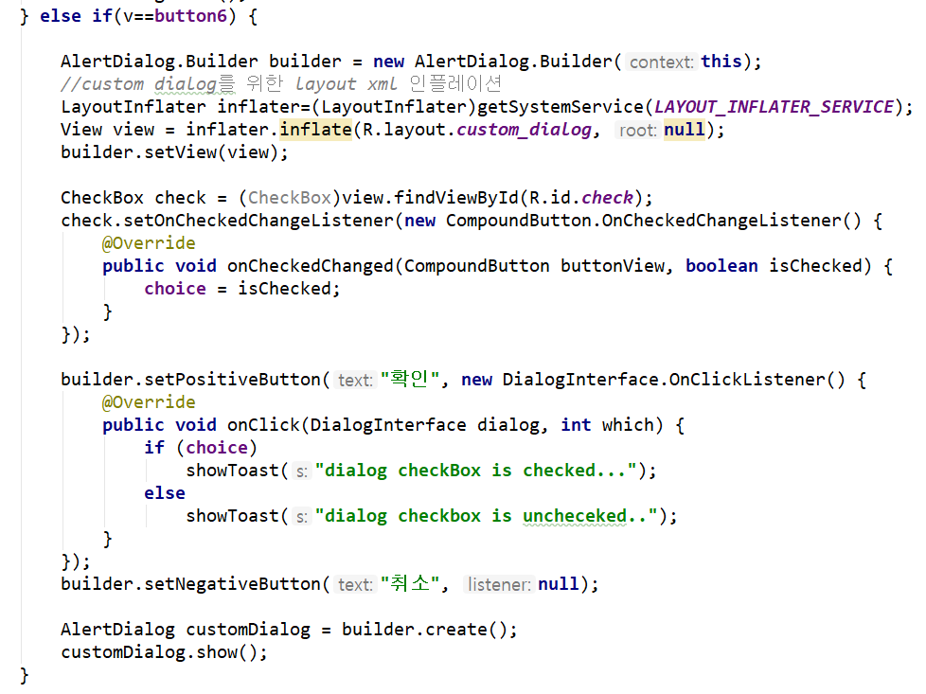
5-1-7. 커스텀다이얼로그

Slide 47
첫째 마당 – CH4. 안드로이드 프로젝트와 개발도구
5-2.
진동과 소리

Slide 48
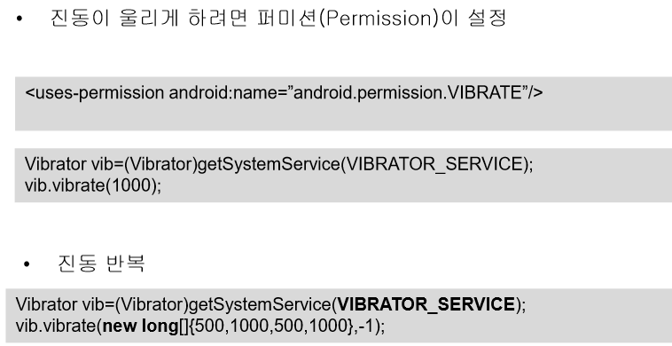
진동 울리기
0으로 주면 코드에서 취소할때까지 무한 반복
-1로 주면 한번만 패턴대로 진동

Slide 49
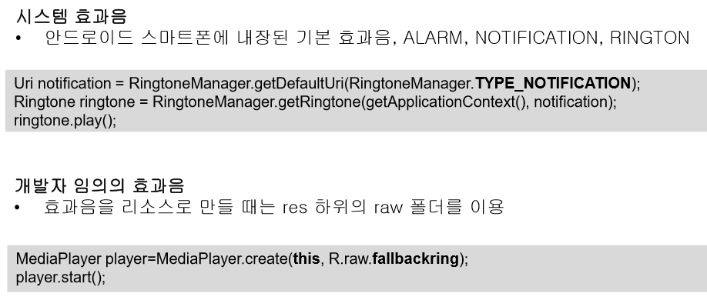
소리 울리기
스마트폰에 등록된 효과음의 식별자를 Uri타입으로 획득, ALARM, NOTIFICATION, RINGTON등이 있음.

Slide 50
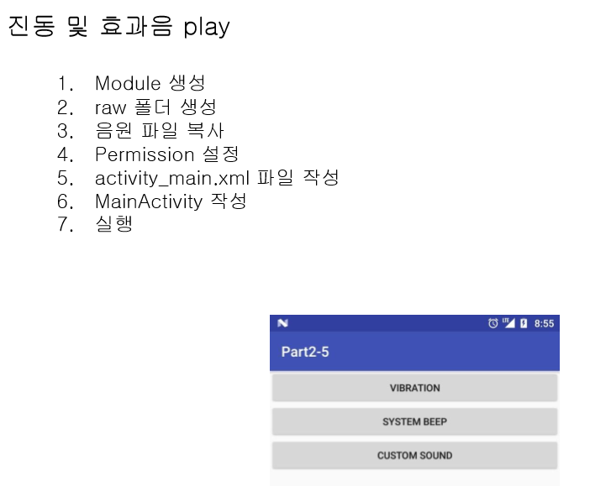
진동,소리 실습예제

Slide 51
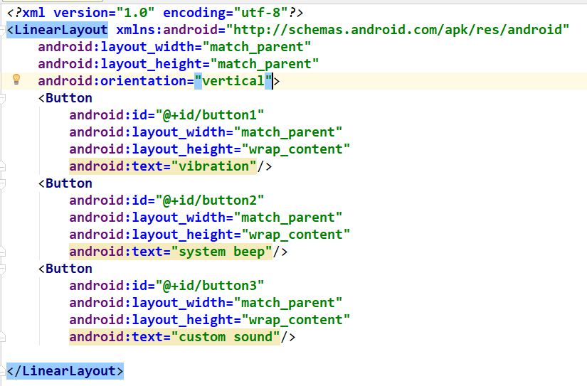
화면 layout
매니페스트에 권한 추가

Slide 52
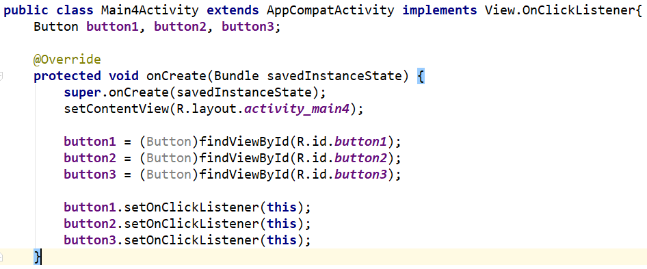
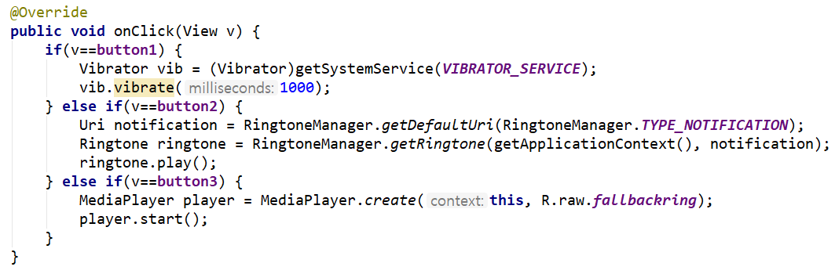
자바 소스

Slide 53
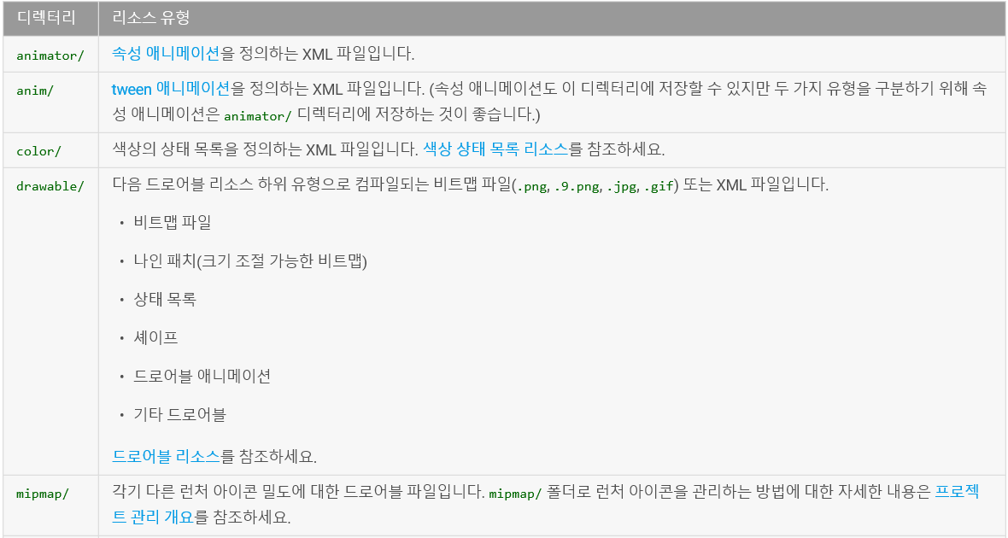
리소스 폴더

Slide 54
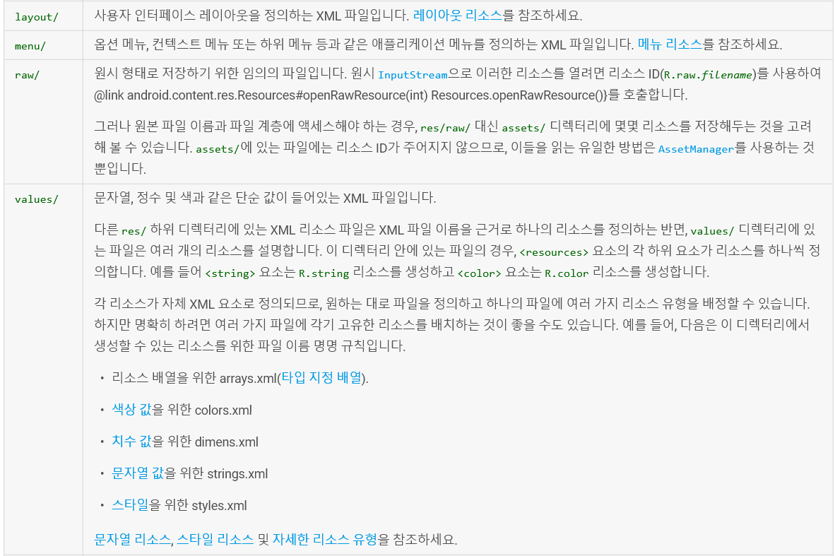
리소스 폴더

